Slide 1

Modelo Operativo NOC
Habilitando el Crecimiento…
VP No Convencional, YPF S.A.
Anyelén Larsen, anyelen.larsen@ypf.com
Juan Ignacio Alvarez Claramunt, juan.alvarez.c@ypf.com

Slide 2

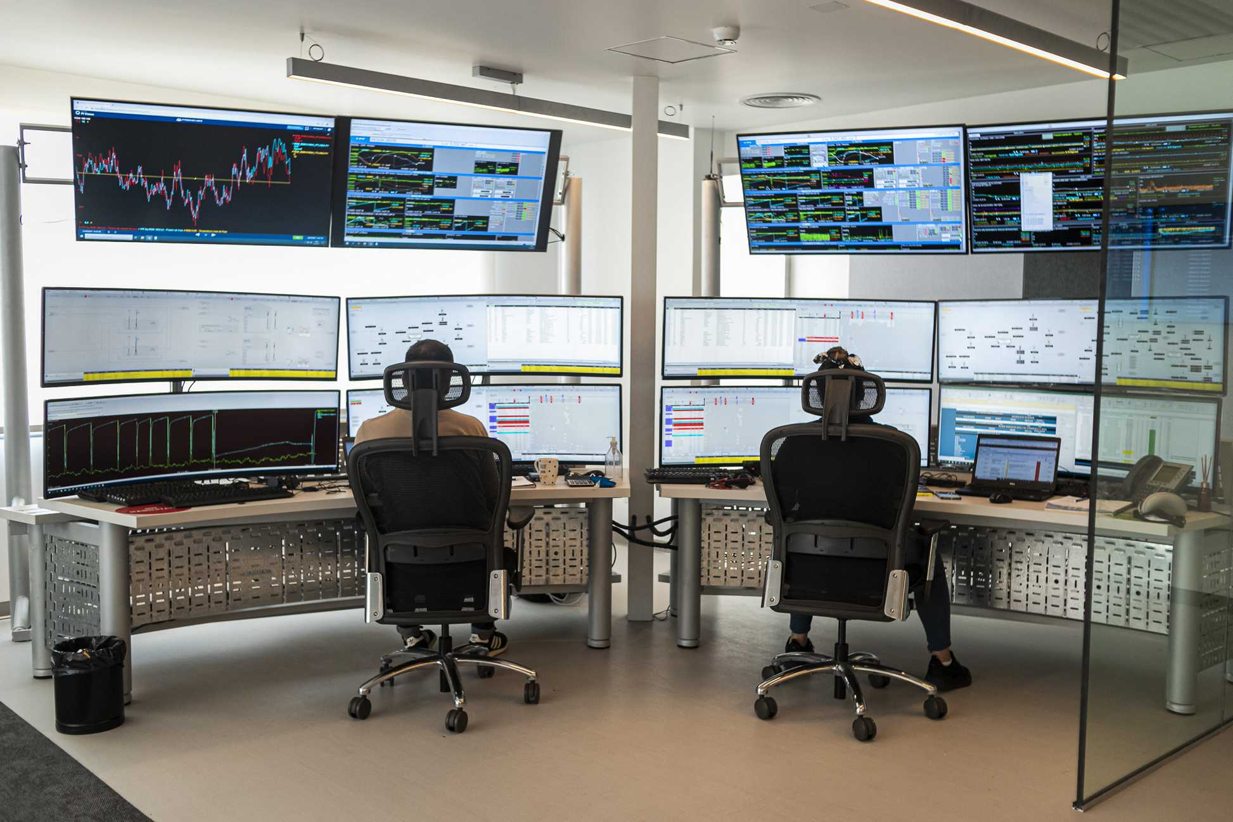

Monitoreo Remoto
<1 año
Monitoreo y Control Remoto
Gestión Operativa Descentralizada en Campo
Gestión Operativa Centralizada en Sala de Control

Slide 3
Metodología de Abordaje
MEJORA CONTINUA
OPORTUNIDAD
Hallazgos
Seguimiento
Conclusiones
Contexto
Objetivo
Metodología
NUEVO MODELO OPERATIVO
IMPLEMENTACIÓN
DIAGNOSTICO
Plan de Masificación
Gestión del Cambio
Relevamiento
Análisis
PRUEBAS
DESARROLLO
Piloto + Definición de KPIs
Comunicación y Difusión
Piloto en números
Visión
Modelo Teórico Funcional
Factibilidad e Impacto

Slide 4

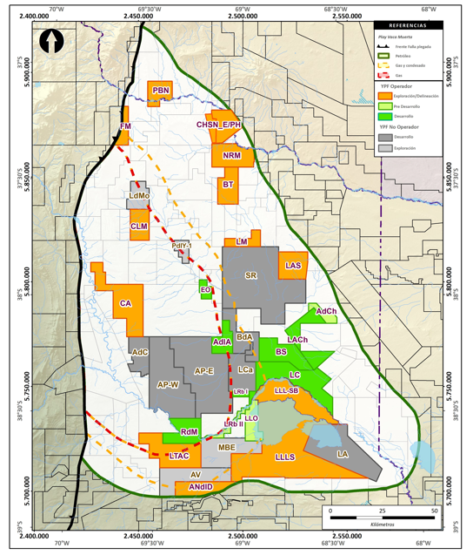





Oportunidad
Contexto: Por qué el cambio?..
6866 Km
YPF Operado
4428 Km
YPF No Operado
ACREAJE
190 Kbbl/d
Petróleo
16 Mm3/d
Gas
PRODUCCION
+1.100
Pozos
+40
Instalaciones
ACTIVOS
+1000
YPF NOC
+200
Servicio Operaciones
CAPITAL HUMANO
X6 PRODUCCION NOC YPF
Crecimiento proyectado en 5 años
OPORTUNIDAD
PLAN

Slide 5









Oportunidad
Contexto: Habilitadores
Campo 100% telesupervisado
Información en tiempo real
HABILITADORES
Operación Nocturna Autónoma
Empoderamiento en la toma de decisiones
+200
Sala de Control Consolidada
  Toma de Decisiones efectiva
  Capital Humano Campo
  Nuevos Modelos de Relacionamiento

Slide 6


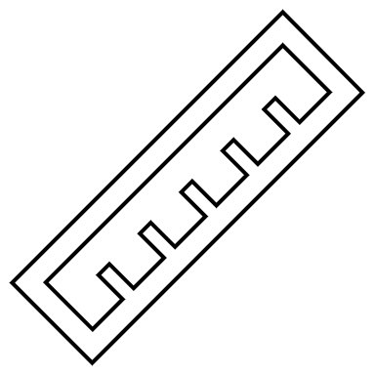





Oportunidad
Conformación de equipo
EL PROBLEMA: Asegurar el capital humano para llevar adelante el crecimiento proyectado de la operación de NOC de manera sustentable
OBJETIVO: Desarrollar, difundir e implementar un Modelo Operativo de SdC para centralizar la operación, eficientizar los recursos y obtener resultados óptimos.
ALCANCE: Diseño difusión e implementación del Modelo Operativo, Modelo Organizacional y Modelo Funcional en VP NOC
Sprint Review: 3 semanas
Equipo interdisciplinario
Sugerencias e ideas
Voz del Cliente
Desarrollo
Backlog – Criterios
de aceptación
Requisitos
Producto Incremental
Demostraciones
Incrementales
Del producto
Cliente
Product Owner
Responsable
Equipo Scrum

Slide 7
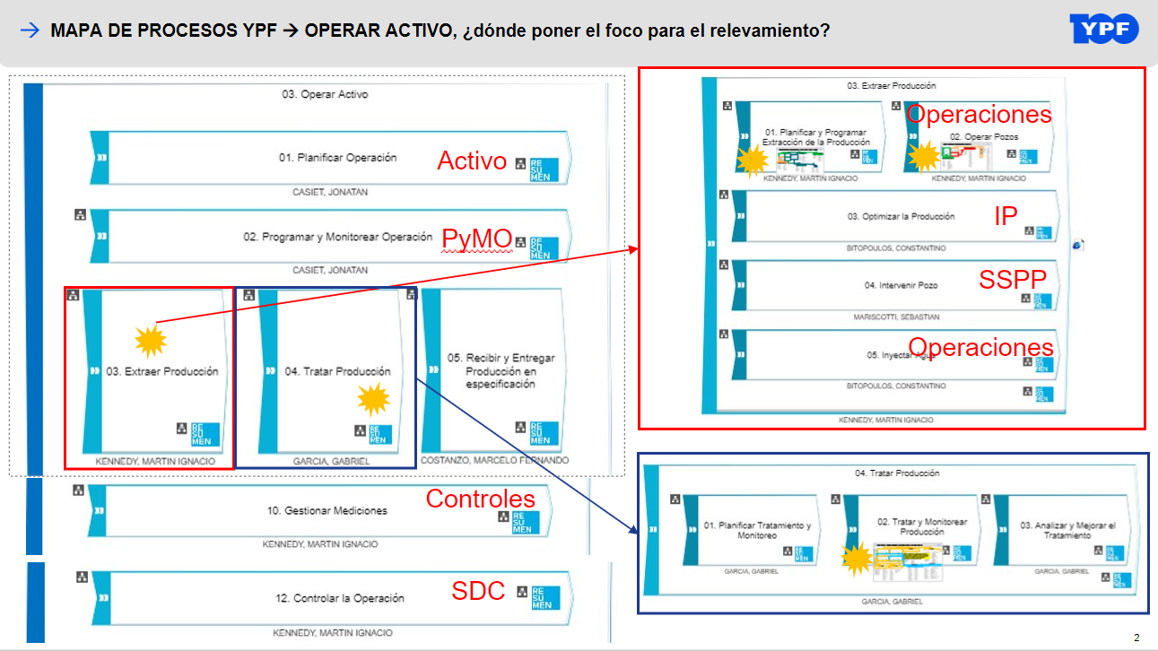
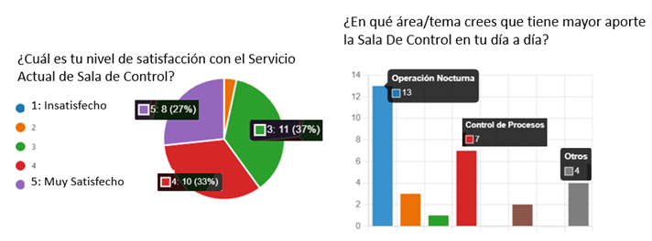
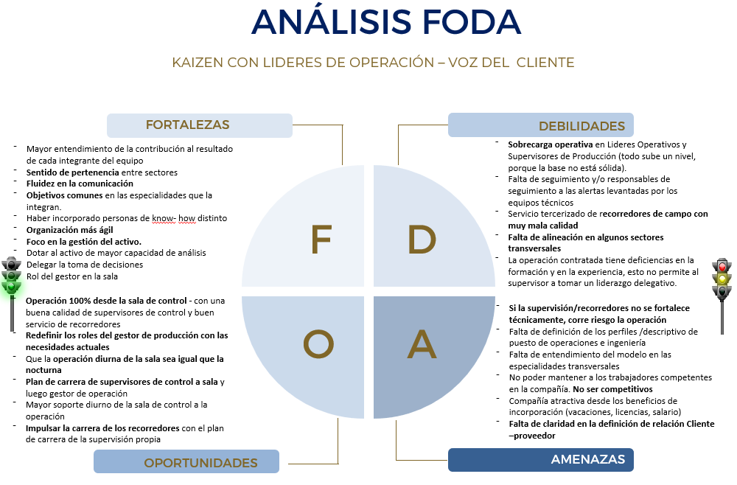
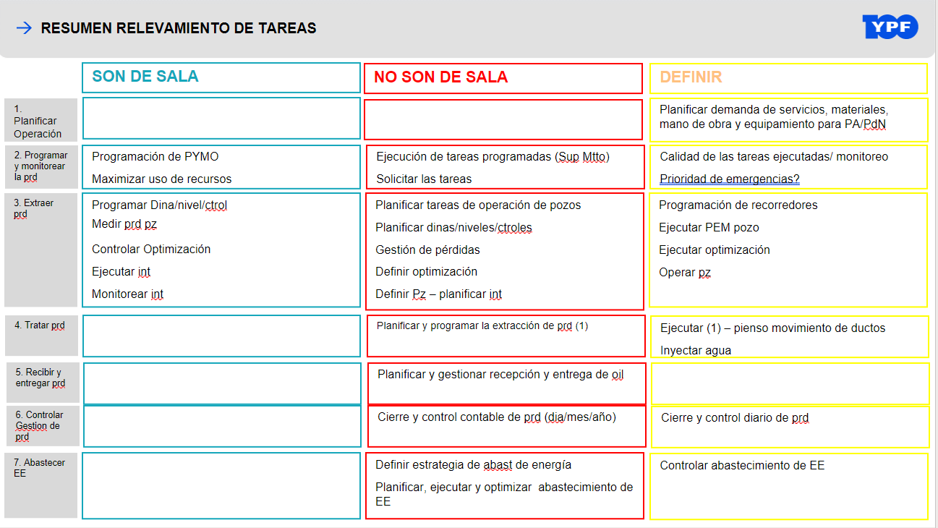

Oportunidad
Diagnóstico
Desarrollo
Diagnóstico: Camino recorrido
Grupos de interés
Encuestas: Voz del Cliente
FODA Modelo Vigente
Relevamiento de Tareas
Nivel de satisfacción con el servicio de SdC: Satisfactorio
Fortalezas:
Operación Nocturna, Control de Procesos y Gestión de Pérdidas.​
Las funciones actuales de la SDC son acordes a las necesidades de los clientes >> Sentido de Servicio
​
Oportunidades para SdC:
  Relacionamiento con la SDC: hoy es un área soporte.
  Fomentar el empoderamiento para asumir responsabilidades operativas
  Facilitar la autonomía en el desempeño diario y el protagonismo.
  Mayor claridad en la Priorización de tareas y dimensionamiento de recursos
Amenazas: Impacto en los resultados de los Activos por sobrecarga operativa
HALLAZGOS

Slide 8
Oportunidad
Diagnóstico
Desarrollo
Desarrollo: Visión Conjunta
DE
Dar SOPORTE a la supervisión de producción a través de los sistemas de control, ejecutando acciones preventivas o reactivas ante eventos para contribuir en maximizar la producción, procurando el cuidado del mediambiente y la integridad de las personas e instalaciones
A
COORDINAR Y CONTROLAR las operaciones a través de los sistemas de control, ejecutando acciones preventivas o reactivas ante eventos para ASEGURAR el cumplimiento de los planes de producción y pérdidas. Velando por la seguridad de las personas, el cuidado del medioambiente y la integridad de las instalaciones

Slide 9
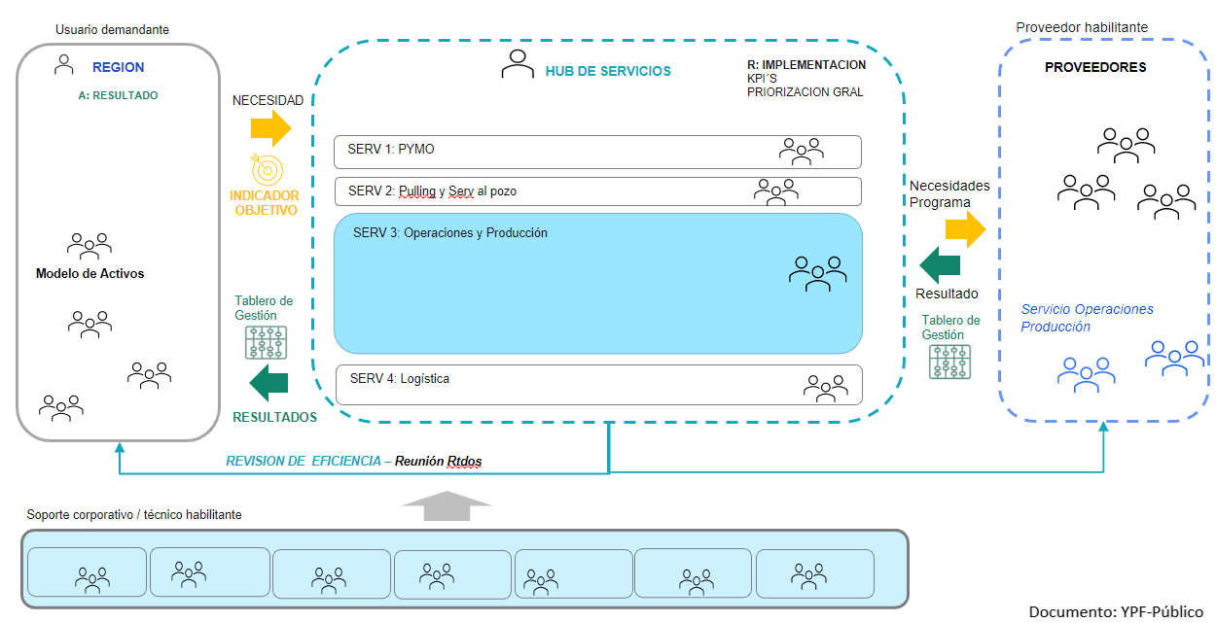
Oportunidad
Diagnóstico
Desarrollo
Desarrollo: Modelo Teórico Funcional
Pulling y Serv. Al pozo

Slide 10



Oportunidad
Diagnóstico
Desarrollo
Desarrollo: Modelo Teórico Funcional
Nueva Línea de Servicio “Operaciones y Producción”
Coordinar y controlar las operaciones de producción y de los servicios contratados (recorredores y bateristas).
Definir y ejecutar acciones inherentes a las operaciones de producción.
1 FUNCIÓN
2 ROLES
Optimizar la performance de las operaciones de producción, con seguimiento y control de los resultados (curvas de producción, pérdidas de producción, etc).

Slide 11
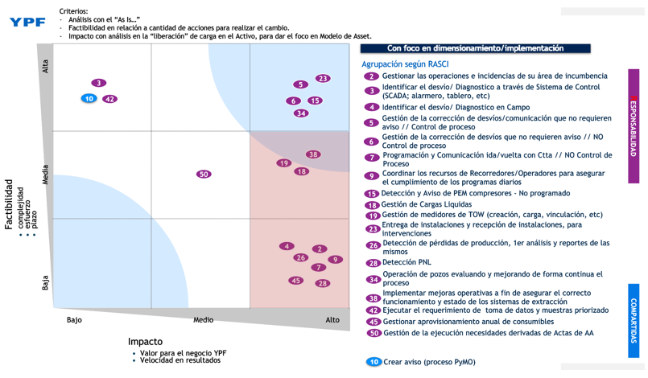
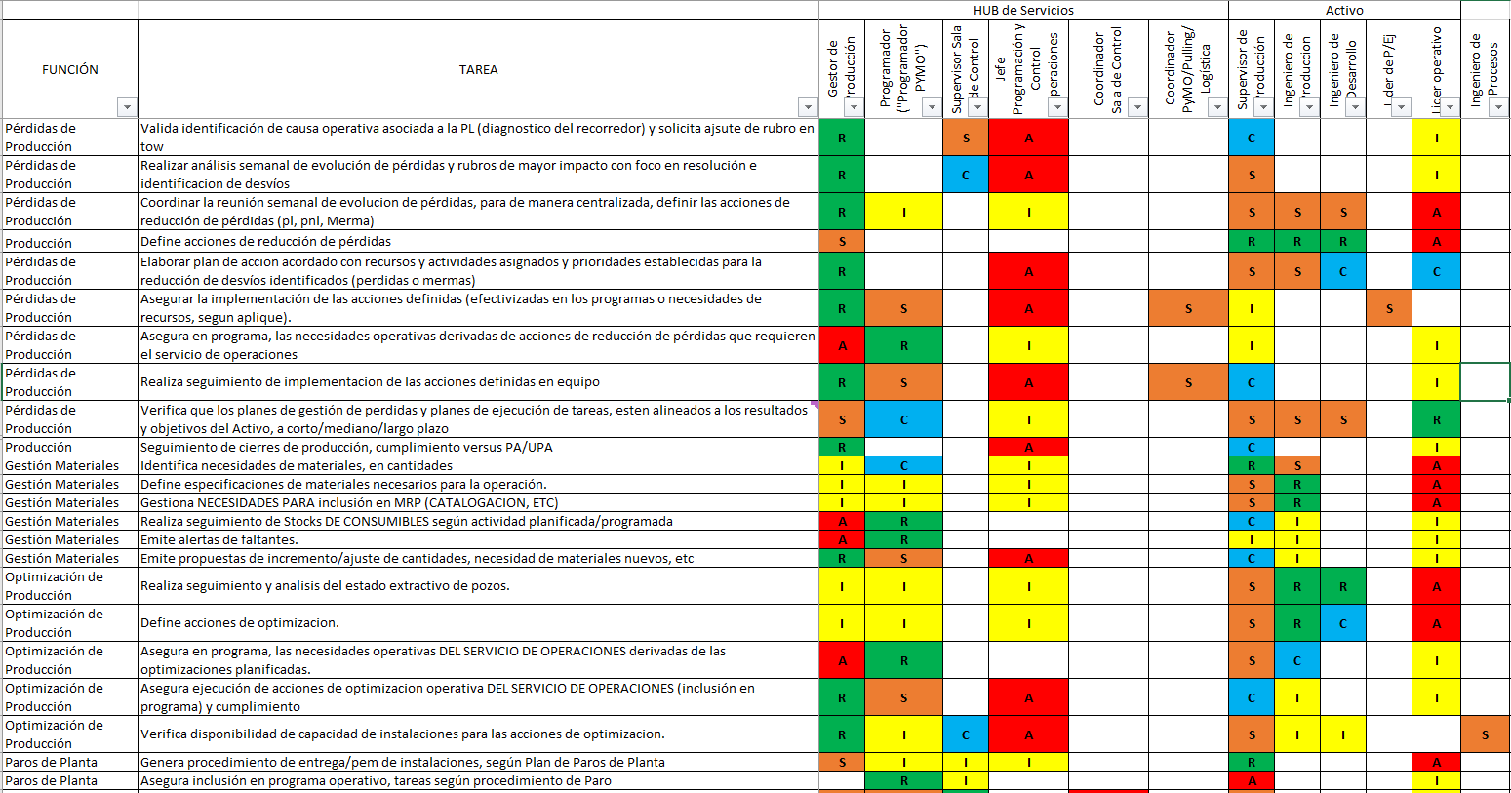
Oportunidad
Diagnóstico
Desarrollo
Desarrollo: Definición de Nuevos Roles y Responsabilidades
Factibilidad de traspaso de tareas
Definición de Roles y Responsabilidades
Análisis cruzado de Factibilidad de traspaso de tareas, expertise requerido por tarea e impacto en resultados del Negocio.
Funciones >> Tareas >> Posiciones >> RASCI

Slide 12
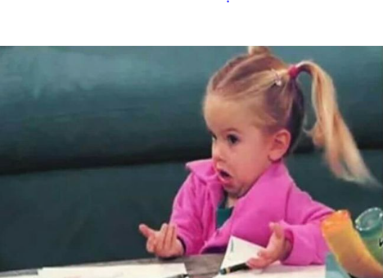

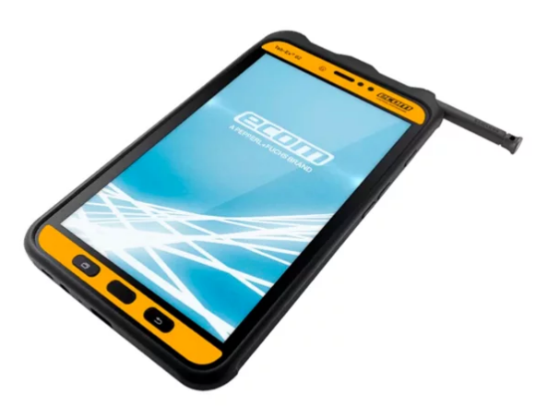

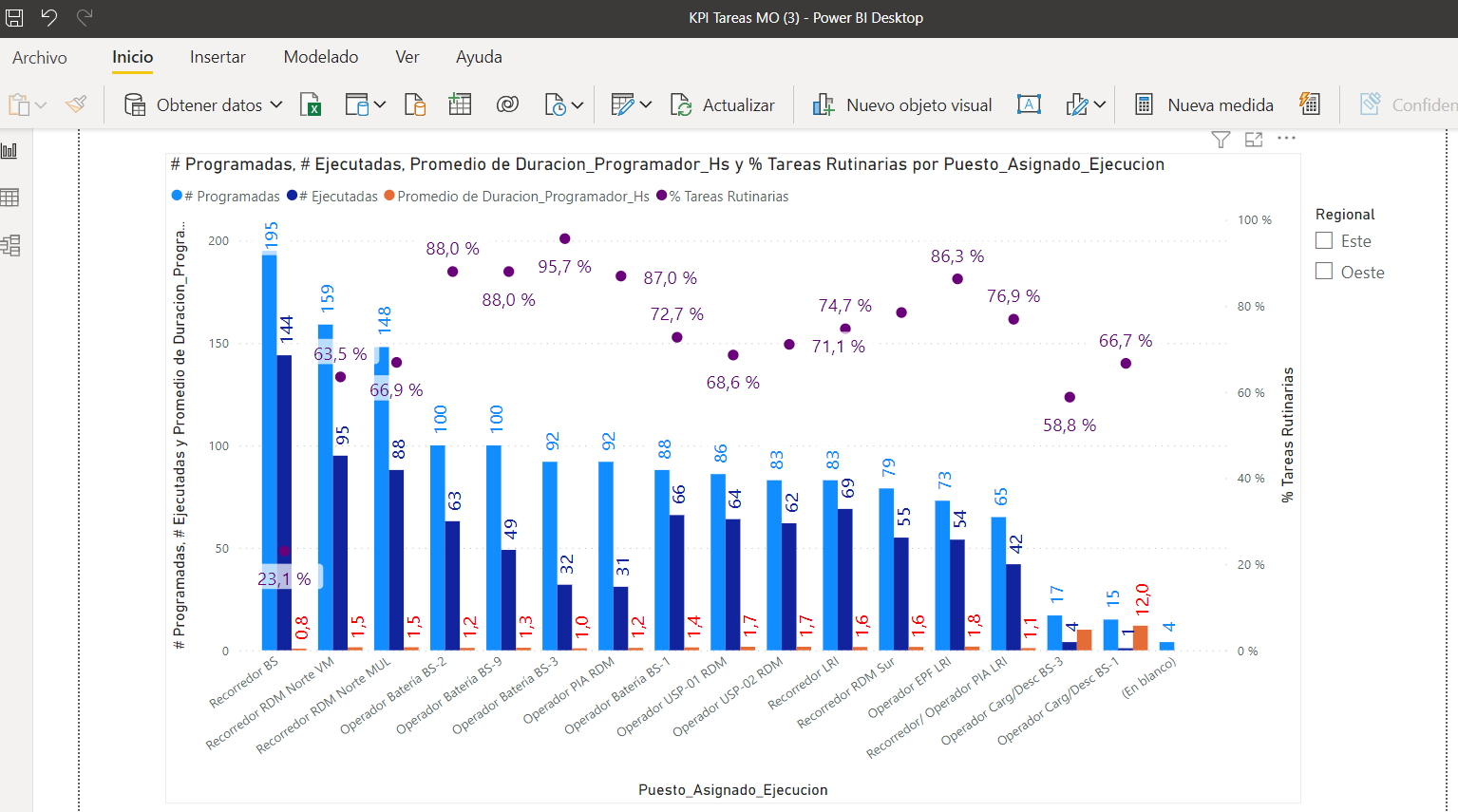
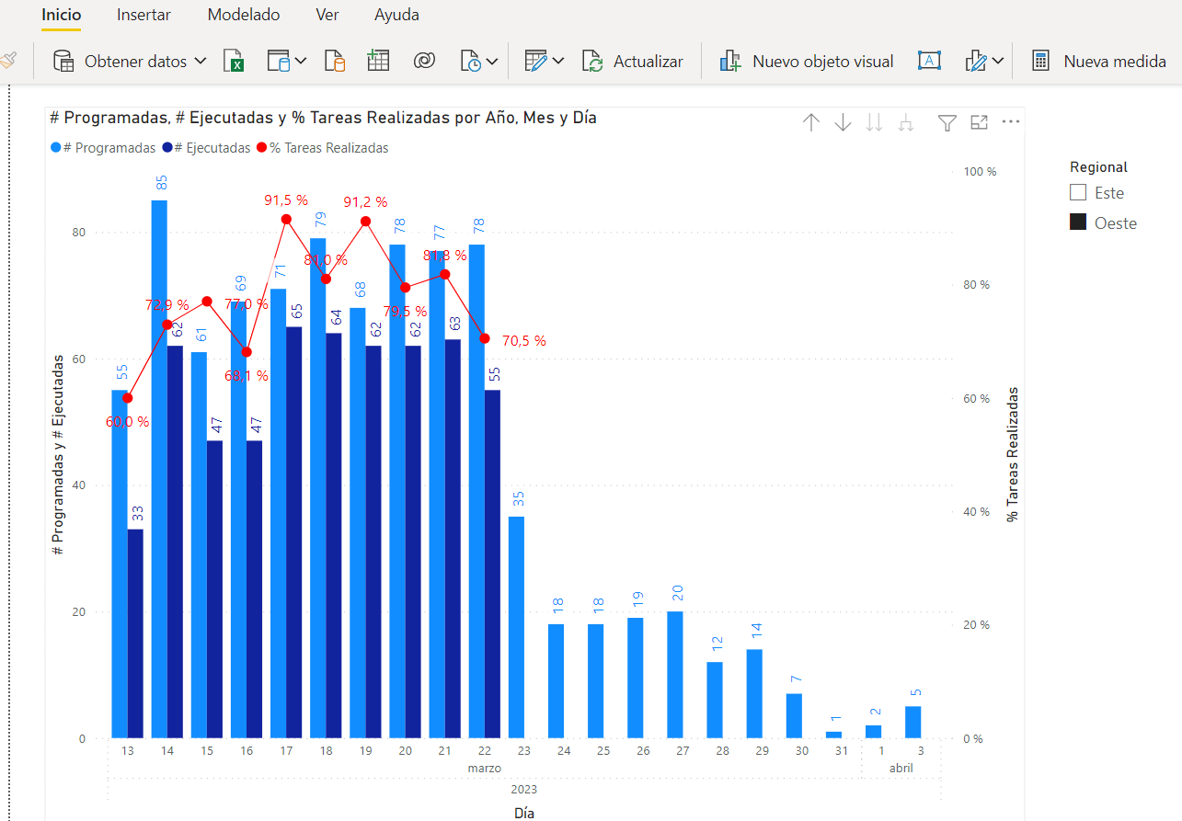
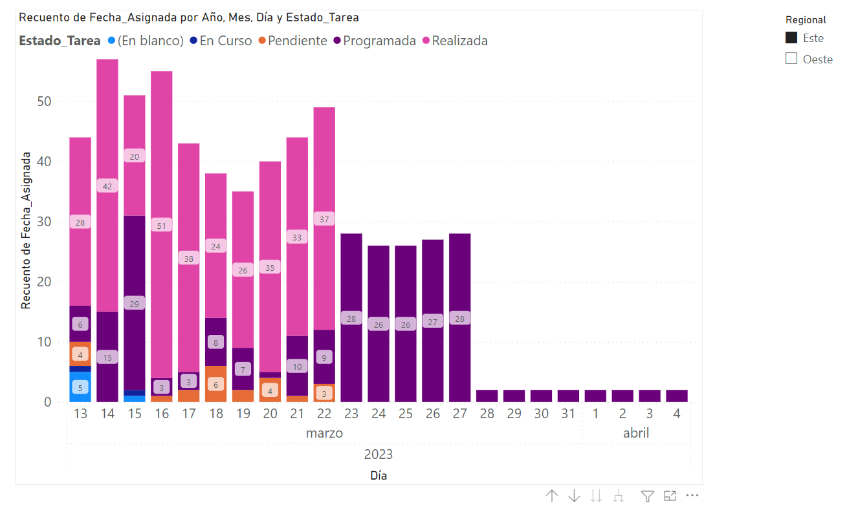
Oportunidad
Diagnóstico
Desarrollo
Desarrollo: Desafío de Comunicación
Regiones
Tarea 1
Tareas 3
Tarea 2
Hub de Servicio
Tarea 4
Prioridad
Servicio Externo
Ejecución
------
Programa
Feedback
Cómo nos comunicamos ??
NECESIDAD
NECESIDAD
PROGRAMA
+190 Personas
+8 Sectores
500 necesidades diarias
Maximizar recursos (8 am)
…Tenemos a DataGMA
RESULTADO
FEEDBACK
APP desarrollo In-House
Realizar solicitudes >> Programación
Difundir el Programa
Feedback Real Time de Campo
Base de Datos >>Tablero de Gestión

Slide 13
Oportunidad
Diagnóstico
Prueba
Desarrollo
Pruebas: Salimos a probar el MVP?
OBJETIVO: Testear el MVP del Modelo Propuesto en campo, medir su performance, detectar oportunidades y concluir: Masificación o Refinamiento
Selección de “Activos Testigo”
Planificación de tiempos
Indicadores de Desempeño
Plan de Comunicación
Análisis de Datos
Conclusiones de la experiencia
Operación representativa
Minimización de Riesgos
Magnitudes del Area
Road Map completo
Duración del Piloto
CCC > Objetivo > Indicador > Plan de Medición
Línea Base
Eventos (Lugar, Fecha, Modalidad)
Objetivo
Publico alcanzado
Oradores necesarios
Temas a desarrollar
Validación de Salida
Acompañamiento
Seguimiento de Indicadores
Go – Refinamiento?
2 Activos
3meses
Inicio Mar-23
2 Ejes: Proceso y Calidad
6 Encuentros
4 Indicadores: Existencia de Programa, %Ruptura, %Cumplimiento, Calidad de tarea

Slide 14

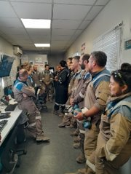
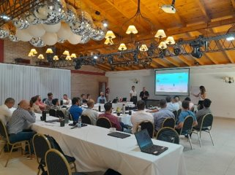
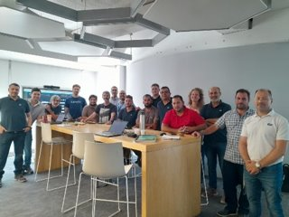





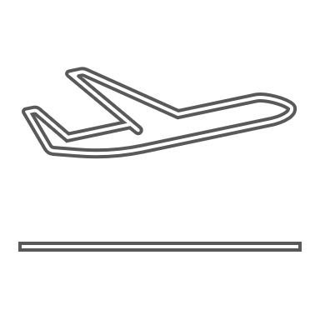



Oportunidad
Diagnóstico
Prueba
Desarrollo
Pruebas: Análisis de Datos
Comunicación
Desempeño
Decisión
18 Puestos Programados
+5.900 Tareas programadas
ok
Avanzar con la MASIFICACIÓN a toda la VP NOC
3 Talleres Presenciales Difusión Modelo
100 % Existencia del programa
ok
1 Encuentro de Alineación Servicio – YPF
80 %Cumplimiento del Plan
80 %Cumplimiento del Plan
ok
2 Encuentros de lanzamiento en campo
4 %Fuera de Programa
ok
117 Participantes | 58%
3,2 Calidad de la tarea
ok

Slide 15
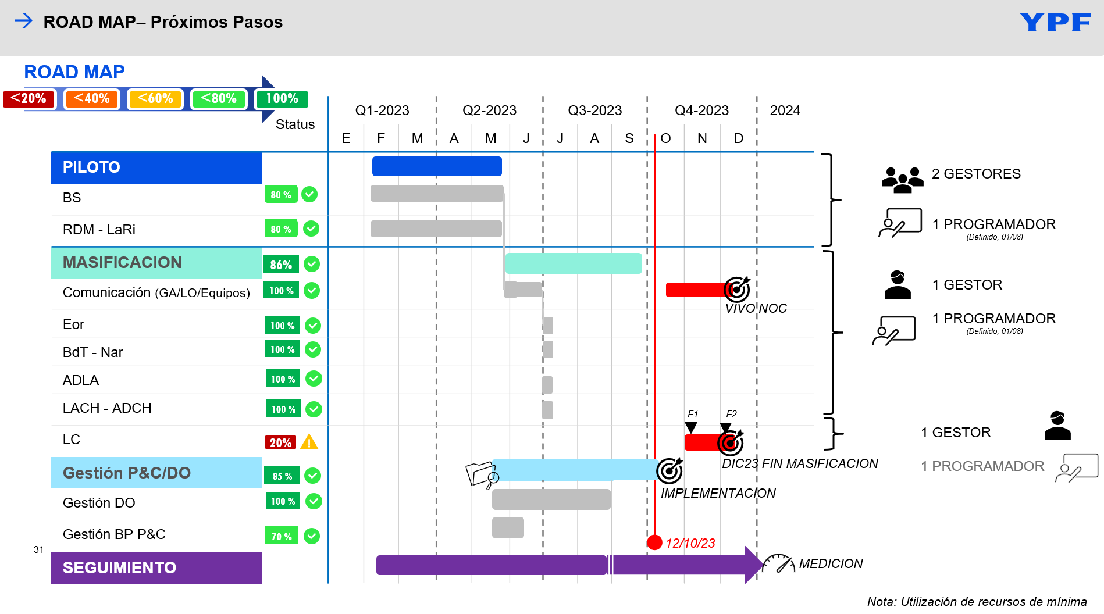
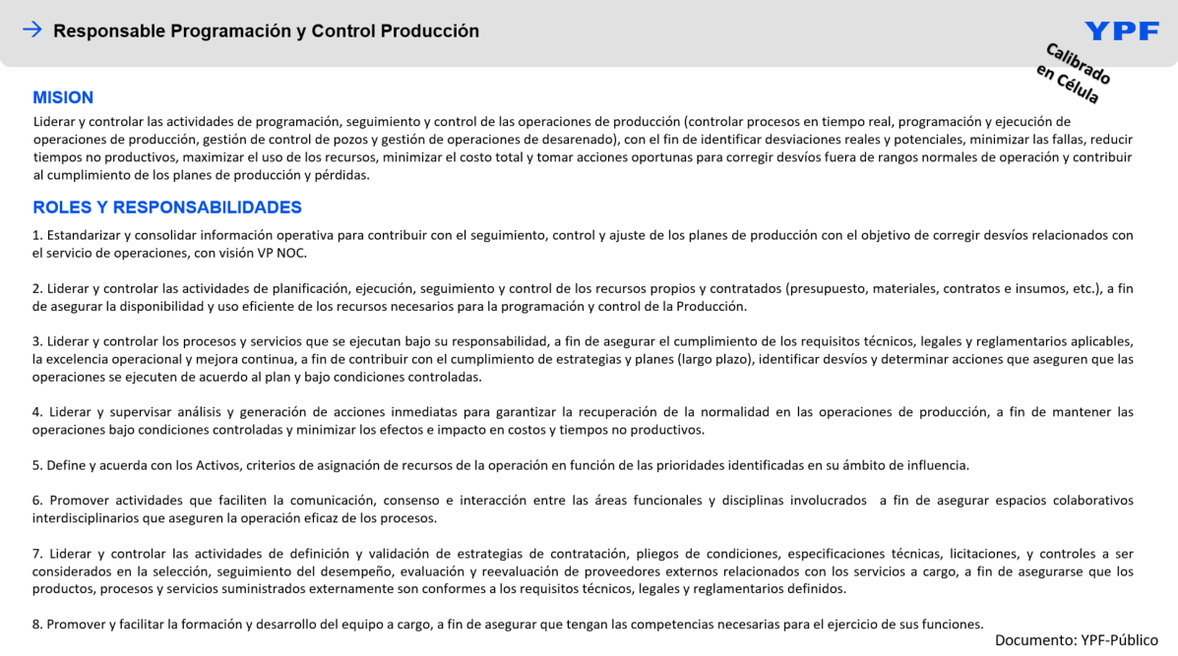
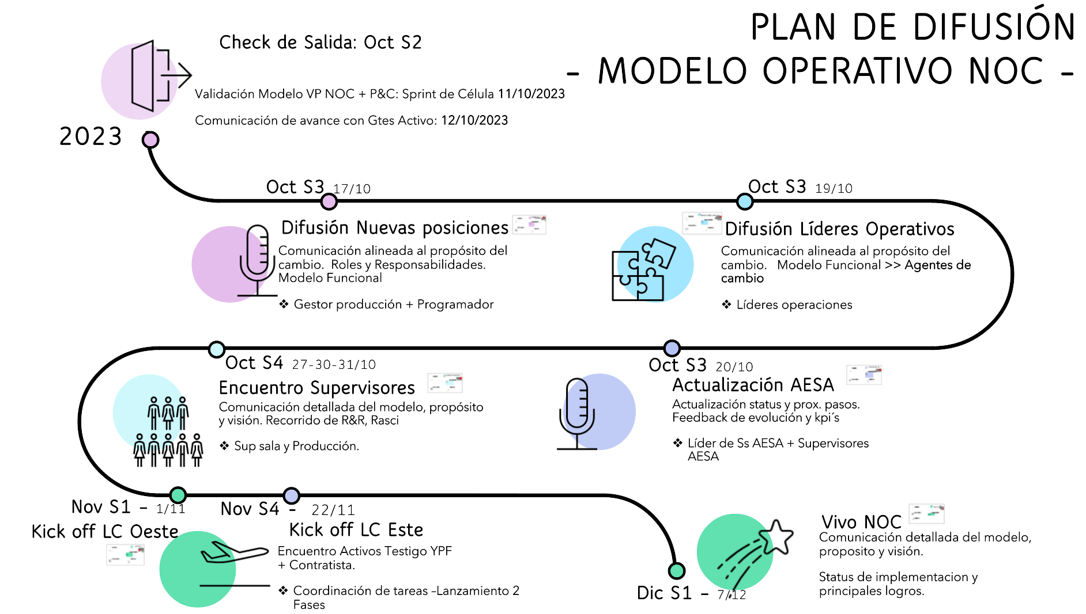
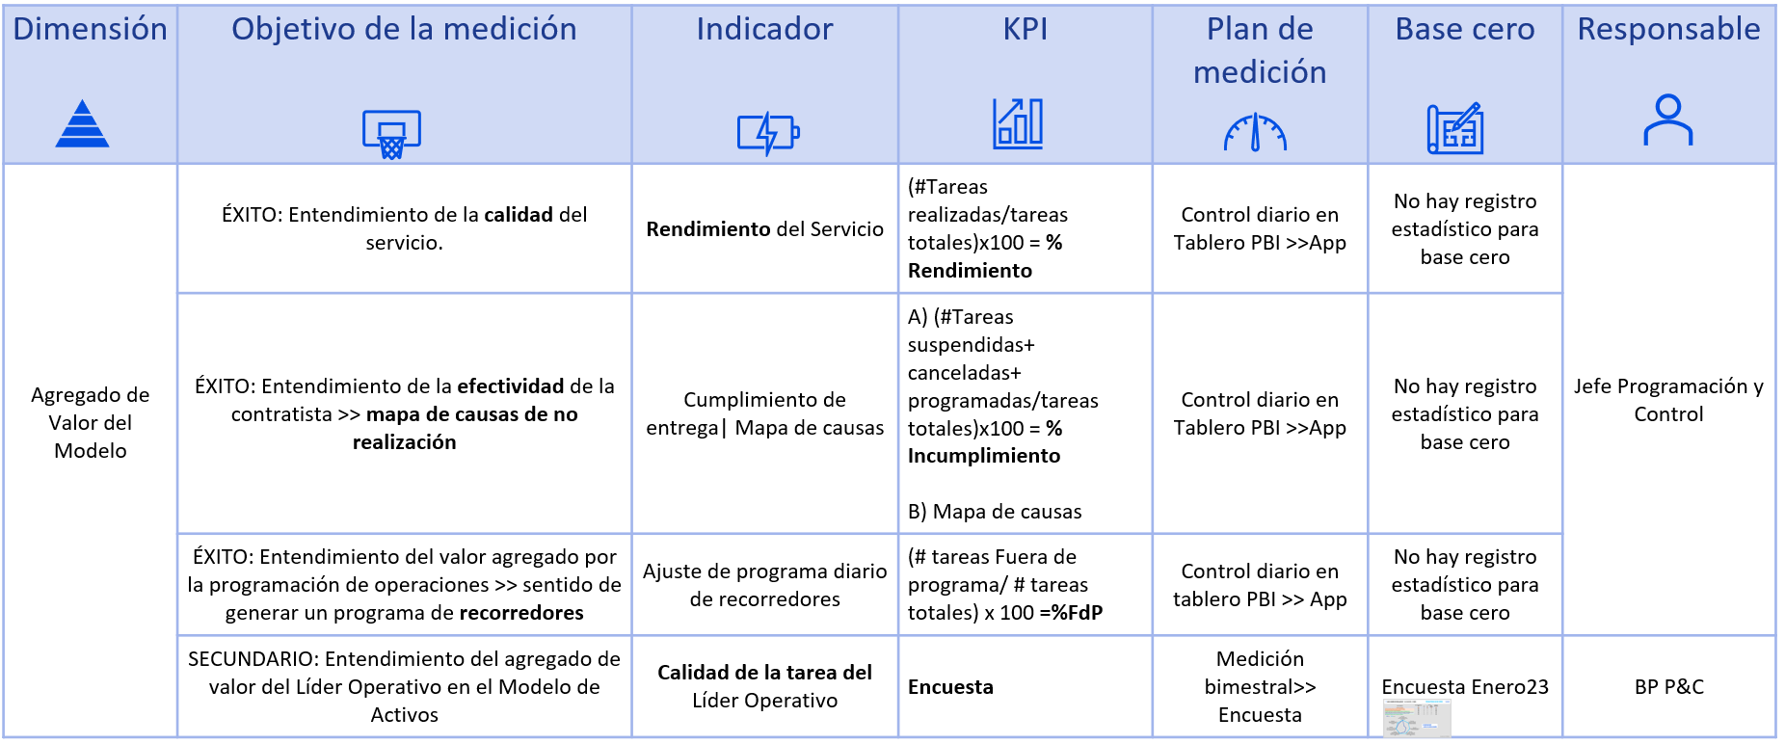
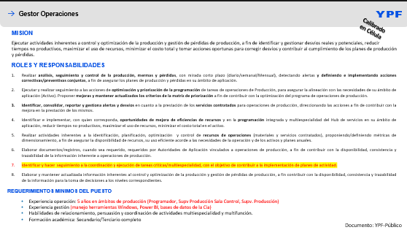
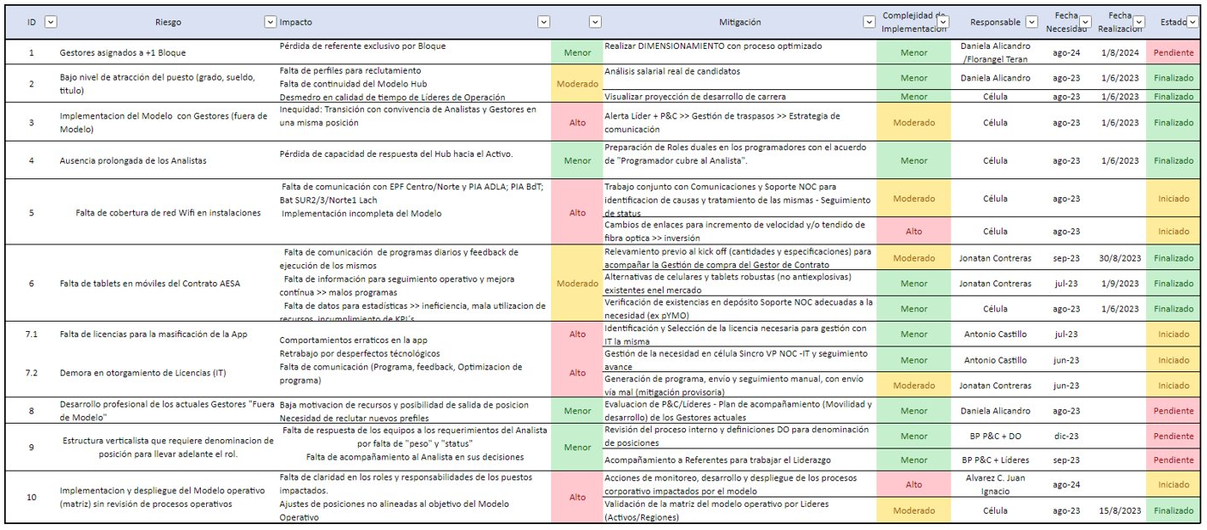
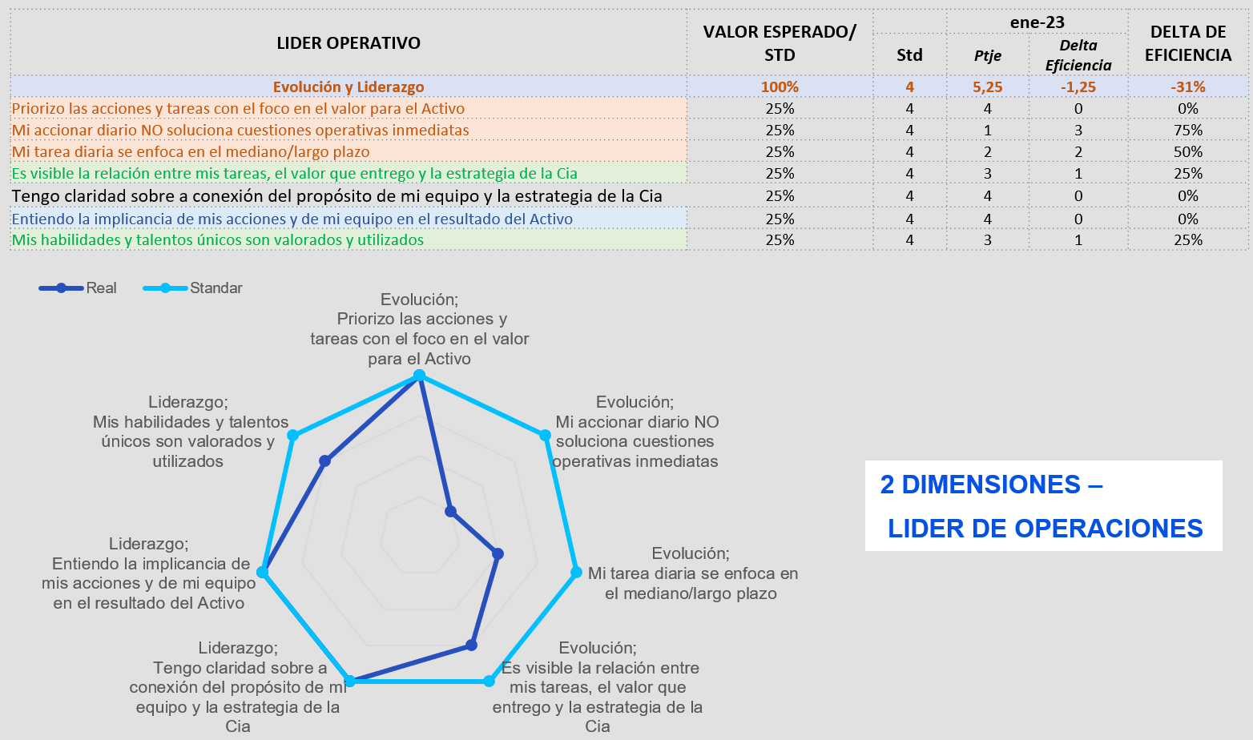
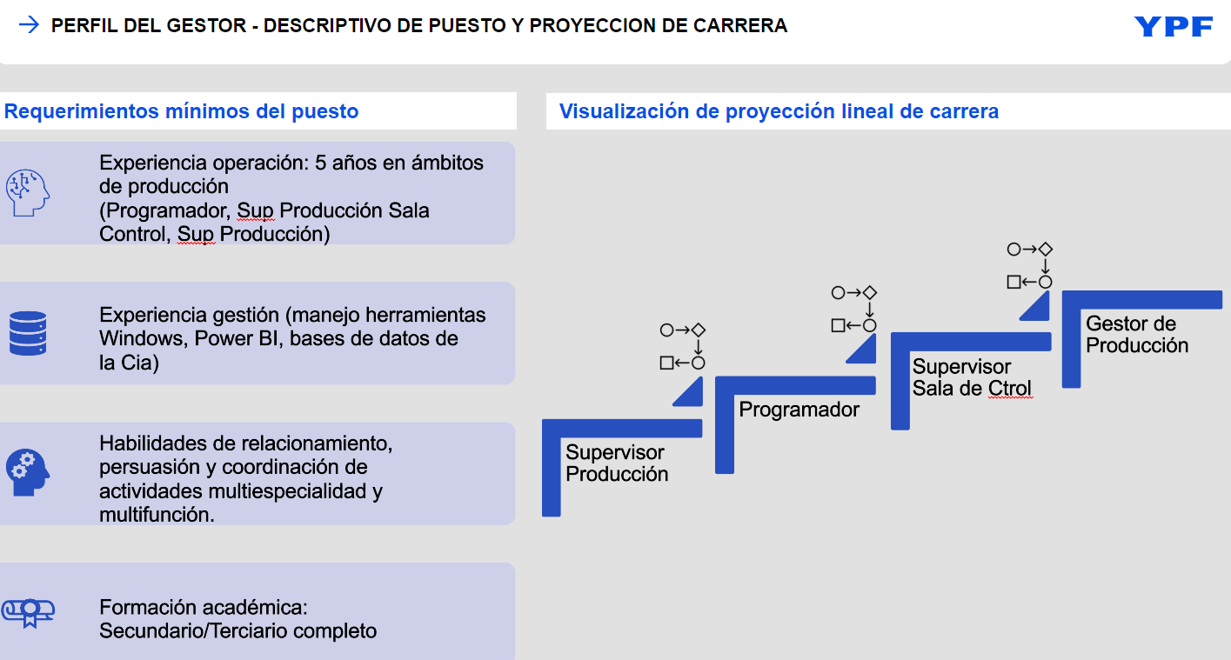
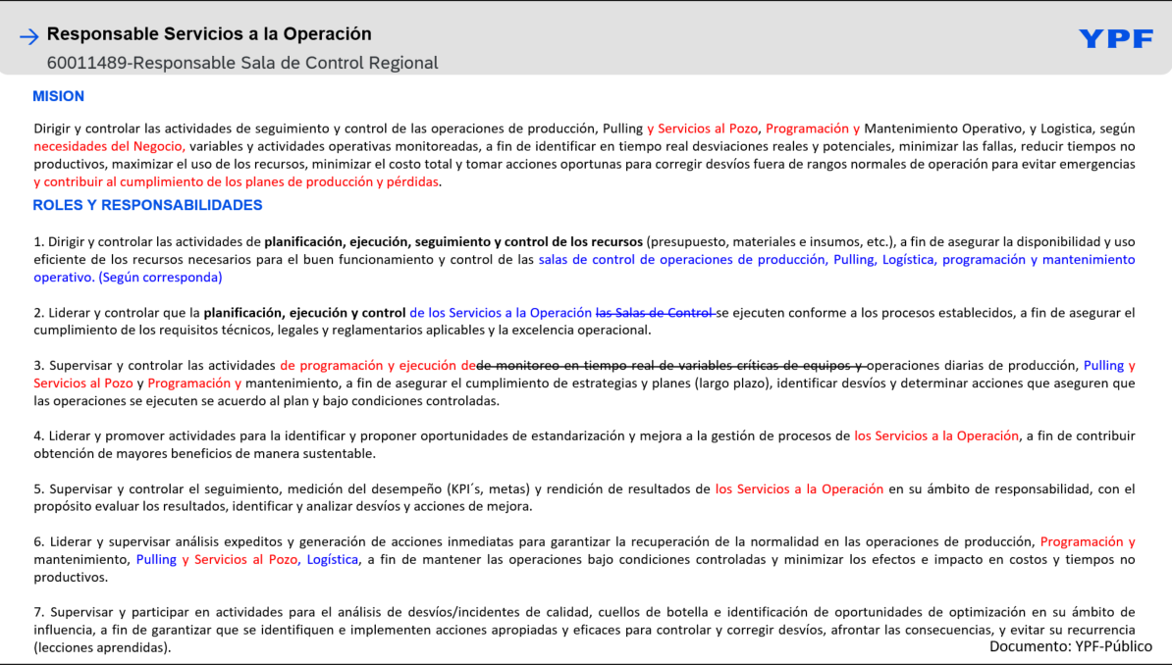
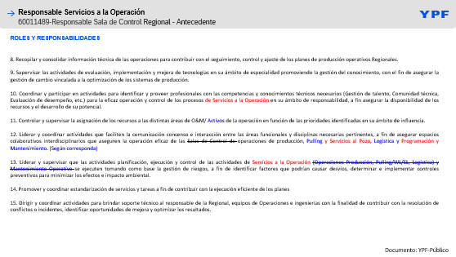
Oportunidad
Implem.
Diagnóstico
Prueba
Desarrollo
Implementación: Gestión del Cambio
Análisis de Riesgo: matriz de riesgos de implementación y acciones de mitigación
Plan de Difusión: foco en generar entendimiento claro de nuevas funciones, R&R.
Plan de Control: medir efectividad de implementación, agregado de valor y potenciales desvíos.
Gestión Documental: Descriptivos de Puesto, RASCI, plan de carrera para ajustes del Modelo Organizacional.
Plan de Masificación/Escalado: hoja de ruta del proyecto completo para implementar por fases.
Recomendaciones y Hallazgos: Descubrimientos, conclusiones del modelo y su implementación
PROCESO DE GESTIÓN DEL CAMBIO
- EXCELENCIA OPERACIONAL
Orden, foco y prioridad operativa > Resultados
+70 puestos programados |8 programas diarios
Información para toma de decisión: Historial y Base de datos del rendimiento del Servicio
Reducción de desperdicios: Esperas, Movimientos, Sobre procesamiento, Talento no utilizado, Defectos/Retrabajo
Unificación del canal de comunicación
Mayor protagonismo de la Sala de Control
Ejecución de la operación 100% en el Servicio

Slide 16


Mejora C.
Oportunidad
Implem.
Diagnóstico
Prueba
Desarrollo
Mejora Continua: CONCLUSIONES
Implementación ordenada y a tiempo, con foco en un plan de comunicación amplio y abarcativo
Éxito en el diseño e implementación de una nueva forma de operar, con mejoras significativas en la eficiencia y productividad de la VP NOC
El habilitador necesario para sentar las bases del crecimiento eficiente y sustentable del NOC
Roles claros y eficientes en las tareas de producción, optimizando rendimiento de Recursos y Sectores
Transformación digital: Gestión basada en datos (App interna) con recopilación, análisis y comunicación eficiente
Sala de Control autónoma y empoderada con eficiencias y resultados que habilitan el desarrollo del No Convencional

Slide 17


“La transformación continua y digital es cultura en la historia de la VP NOC”
Anyelén Larsen, anyelen.larsen@ypf.com
Juan Ignacio Alvarez Claramunt, juan.alvarez.c@ypf.com

